Slide 1
ПРЕДМЕТЫ, ОБЛЕГЧАЮЩИЕ ЖИЗНЬ ЧЕЛОВЕКА В БЫТУ

Slide 2
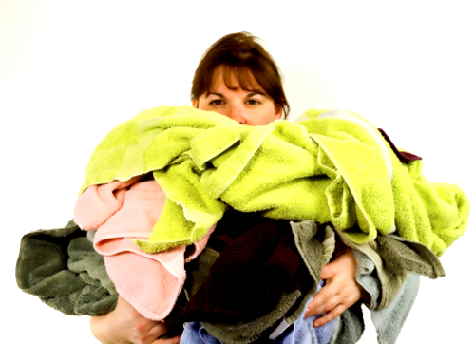
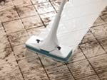
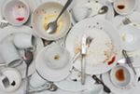
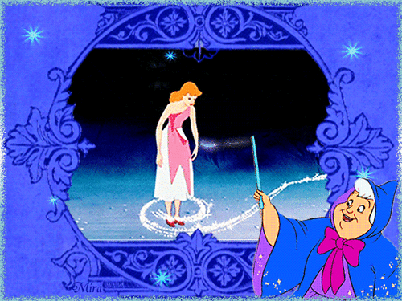
Про бедную золушку сказку читаю,
Но как ей помочь, к сожаленью, не знаю.
Не справиться девушке с тяжкой работой,
А на балу оказаться охота.
Никто не оценит бедняжки стараний!
Ей не хватает машины стиральной,
Приходится Золушке дом убирать,
Но где пылесос, чтобы ей помогать?!
Как трудно тарелок огромную груду
Помыть без машины, что моет посуду…
А надо еще приготовить обед:
Как жаль, что плиты в дома нет. Присела бедняжка – всего не успеть.
Сейчас телевизор бы ей посмотреть!
Однако работает, сил не жалея,
Надеется только на добрую фею

Slide 3
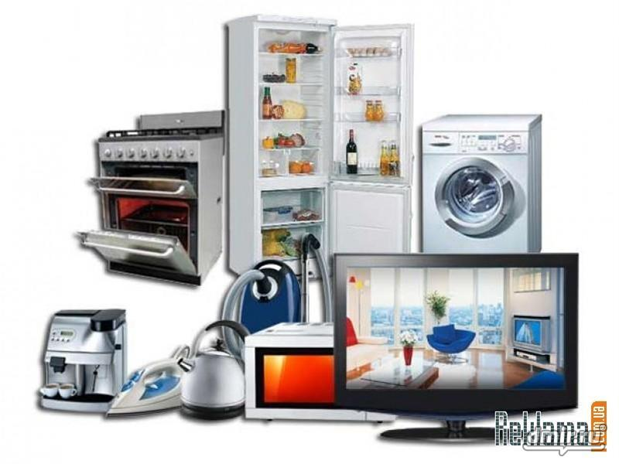
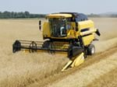
ТЕХНИКА?

Slide 4
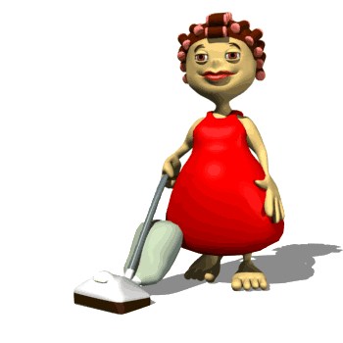
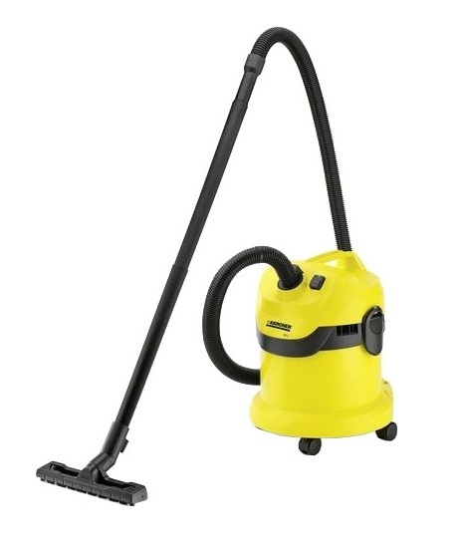
БЫТОВАЯ ТЕХНИКА
Есть у нас в квартире робот,
У него огромный хобот,
Любит робот чистоту
И гудит как лайнер «ТУ».
Он охотно пыль глотает,
Не болеет, не чихает.

Slide 5
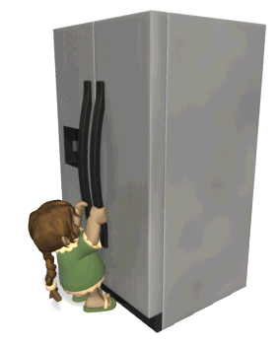
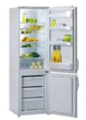
Поверчу огромный,
И меня услышит друг
По бокам коробки кругленькие кнопки.
Тут же рядом, в уголке,
Ручка с трубкой на шнурке.
Без языка говорит,
Прекрасно слышит без ушей.
Летом папа наш привез
В белом ящике мороз,
И теперь мороз седой
Дома летом и зимой.
Бережет продукты:
Мясо, рыбу, фрукты.

Slide 6
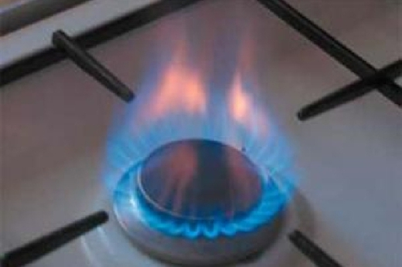
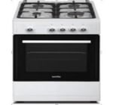
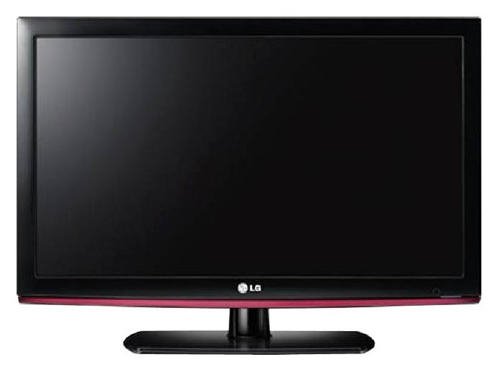
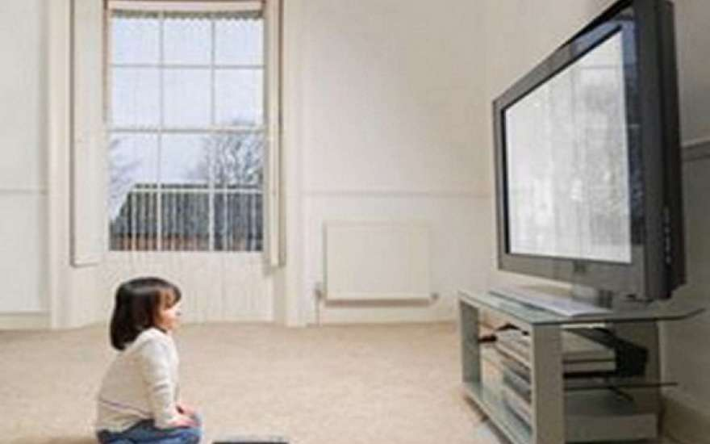
У бабушки на кухне
Четыре синих солнца,
Горели и потухли.
Сварили кашу и уху.
Спасибо солнцам за еду.
Дом на ножках,
Посреди – окошко,
Засветиться окно.
Появиться кино.

